Slide 1
ПРОГРАММА ДЛЯ ВИЗУАЛИЗАЦИИ ИСТОРИИ И СТРУКТУРЫ GITHUB-РЕПОЗИТОРИЯ
Руководитель: Левицкий Дмитрий Алексеевич
Создали: Комлев Максим и Поваляев Кирилл
Обр. учреждение: ГБОУ Школа №1000

Slide 2
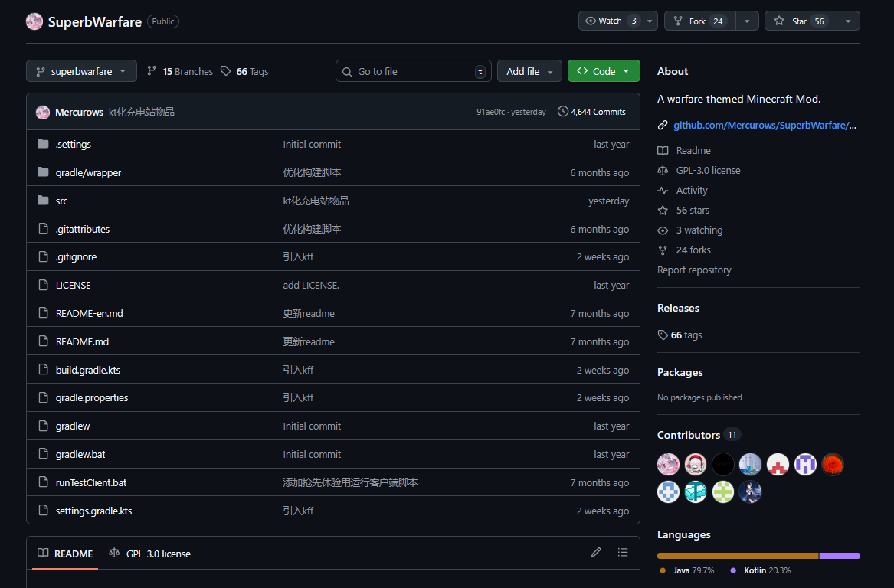
АКТУАЛЬНОСТЬ:
Новичку может быть сложно разобраться в интерфейсе Github, найти интересующие его компоненты или версии проекта за определенный срок.
ЦЕЛЕВАЯ АУДИТОРИЯ:
Пользователи Github.

Slide 3
ЦЕЛЬ РАБОТЫ:
МЕТОДИКА ВЫПОЛНЕНИЯ:
Создание программы для упрощения работы с Github-проектами.
Изучение библиотек Python: Matplotlib и Pandas.
Написание кода с использованием полученных знаний.
Тестирование и полировка программы
ЗАДАЧИ:
Создание кода для программы.
Тестирование и модернизация.
Визуализация истории и структуры репозитория.

Slide 4
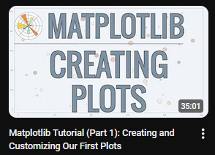
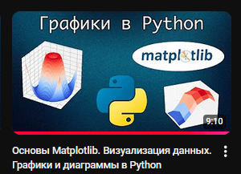
МАТЕРИАЛЫ
ОБОРУДОВАНИЕ
Видеоуроки по работе с Python и его библиотеками:
Среда разработки Google Colaboratory
Библиотеки Matplotlib и Pandas
Канал - Corey Schafer
Канал - Sweet Coder

Slide 5
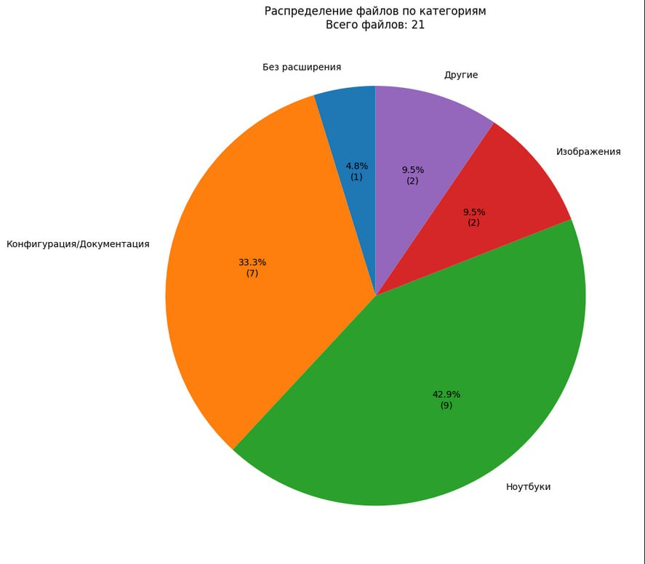
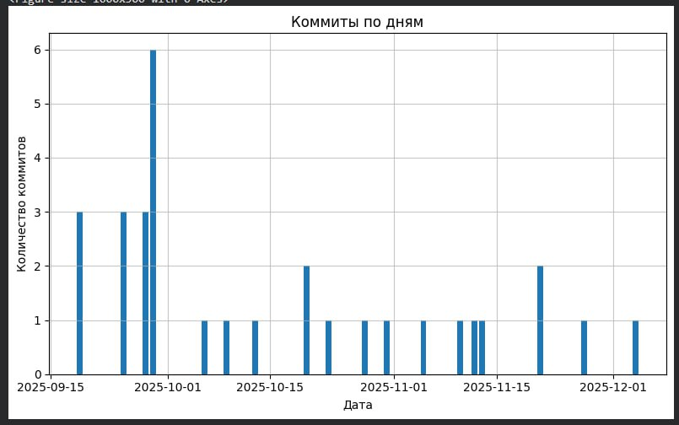
РЕЗУЛЬТАТ:

Slide 6
ДАЛЬНЕЙШЕЕ РАЗВИТИЕ:
Модернизация интерфейса программы
Более интерактивная визуализация
Добавление новых функций

Slide 7
СПАСИБО ЗА ВНИМАНИЕ!

